Slide 1
DecorateArma
ジャンル：3Dアクション
使用ツール：DXライブラリ
使用言語：C＋＋
制作期間：10月頭～1月末(約4ヶ月)

Slide 2
コンセプト
シューティングも近接戦闘もできるアクションゲーム
ターゲット
プラチナゲームズ

Slide 3
技術的にアピールしたいこと
・八頭身のキャラクターを使ったアクションゲームが作れる
・シェーダを扱うことができる
・ステータス反映

Slide 4
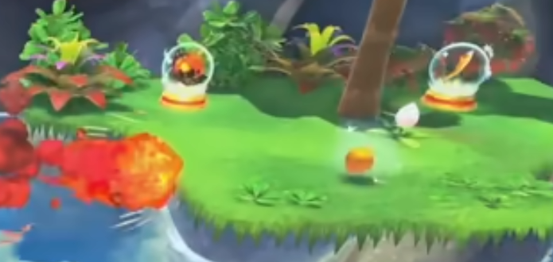
ステージ
ステージの道中には敵が複数いて攻撃してくる
ステージ上に落ちているアイテムを拾うとHPを回復することができる
ステージは一方通行にする
ステージの最奥にはボスがいる
ボスを倒したらゲームクリア！！

Slide 5
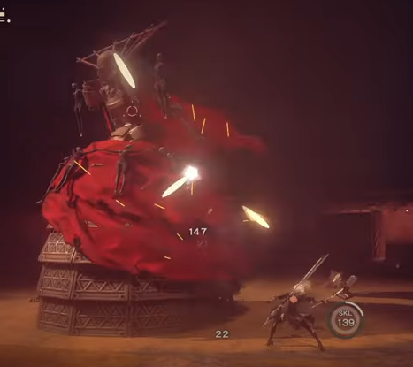
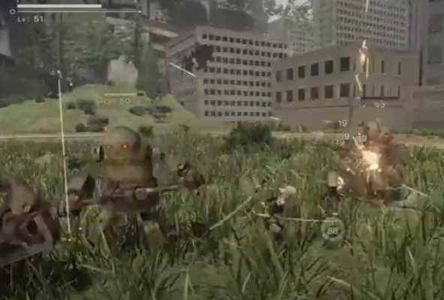
画面イメージ
雑魚戦
ボス戦

Slide 6
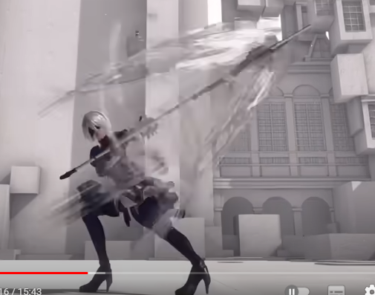
プレイヤー
参考：ニーアオートマタ
・ジャンプ
・ダッシュ
・移動
・近距離攻撃
・遠距離攻撃
・必殺技
・回避
HPが0になるとゲームオーバー

Slide 7
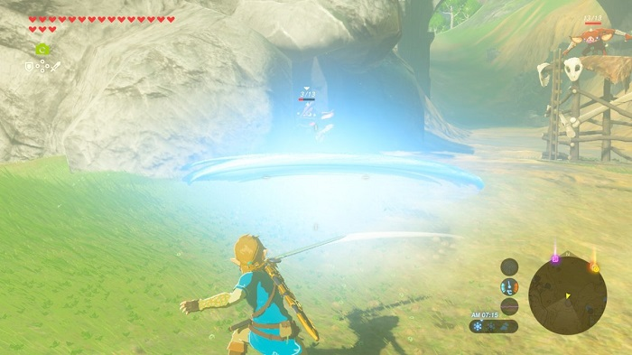
アクセサリー
・ステージセレクトの時にアクセサリを装備することができる
・アクセサリの種類は複数ある
・アクセサリを着けるにはコストが必要
・アクセサリにはそれぞれ大・中・小の３種類の強さがある
アクセサリの種類(例)
・最大ＨＰの増加
・攻撃力Ｕｐ
・移動速度Ｕｐ
・ＨＰが満タンの時に遠距離攻撃を放つことができる
アクセサリは敵を倒すとゲットできる

Slide 8
流れ
ステージを進めて アクセサリを集める
ボスを倒す
アクセサリを決めて
ステージに入る

Slide 9
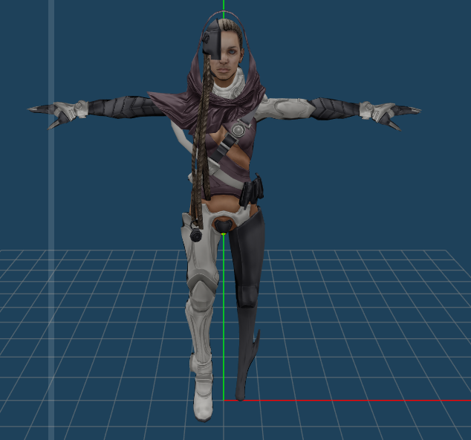
使用モデル

Slide 10
何が面白いの？？
自分に合ったスタイルでステージ攻略ができる
アクセサリを全く着けずに敵を倒していく縛りプレイ
とにかく強いアクセサリばかりつけた無双プレイ
HP増加に特化した安全なプレイ
攻撃に特化した脳筋プレイ

